Slide 1
Projekt OBOGATENO UČENJE TUJIH JEZIKOV
FILM in TUJI JEZIK
Delovno srečanje VPT,KTJ in TU, 13. marec 2012
Petra Založnik, Petra.Zaloznik@zrss.si
Benjamin Tweedie, Benjamin.Tweedie@zrss.si
Samuel Farsure, Samuel.Farsure@zrss.si
Operacijo delno financira Evropska unija iz Evropskega socialnega sklada ter Ministrstvo za šolstvo in šport. Operacija se izvaja v okviru Operativnega programa razvoja človeških virov v obdobju 2007-2013, razvojne prioritete: Razvoj človeških virov in vseživljenjsko učenje; prednostne usmeritve: Izboljšanje kakovosti in učinkovitosti sistemov izobraževanja in usposabljanja.

Slide 2
PROGRAM
Čas | Vsebina | Izvajalci in oblika
09.30 – 10.15 | FILM IN TUJI JEZIKI: Uvod in izpolnjevanje vprašalnika | Petra Založnik - Interaktivna predstavitev
10.15 - 11.00 | FILM IN TUJI JEZIKI: Predogledna razmišljanja (o predoglednih, medoglednih in pooglednih dejavnostih) | Samuel Farsure - Interaktivna predstavitev
 |  | Benjamin Tweedie - Interaktivna predstavitev
11.00 - 11.30 | Odmor
11.30 - 13.30 | OGLED FILMA | Vsi udeleženci
Delovno srečanje nadaljujejo samo tuji učitelji (v prostorih Zavoda RS za šolstvo na Poljanski 28)
13.30 - 14.30 | Odmor s kosilom
14.30 - 16.00 | FILM IN TUJI JEZIKI: Poogledna razmišljanja in dejavnosti | Tuji učitelji Delavnica – individualno delo

Slide 3
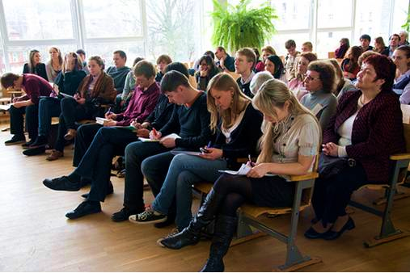
PROGRAM SREČANJA
1. FILM IN TUJI JEZIKI:
Uvod in izpolnjevanje vprašalnika
- Petra Založnik
Avtorica vprašalnika:
- Katja Pavlič Škerjanc

Slide 4
Članek: INTERCULTURAL TRAINING WITH FILMS (Cristine Roell)
FILM kot medij oz. sredstvo/orodje za:
Razvijanje jezikovnih zmožnosti (slušne in bralne zmožnosti neposredno, posredno tudi govorne in pisne)
Razvijanje medijske pismenosti
Medkulturno učenje:
Razvijanje medkulturne zavesti/medkulturno ozaveščanje
Razvijanje medkulturne občutljivosti
Razvijanje medkulturne sporazumevalne zmožnosti
Spodbujanje empatije ter razumevanja in sprejemanja (drugačnosti)/drugosti …

Slide 5
Članek: INTERCULTURAL TRAINING WITH FILMS (Cristine Roell)
RAZLOGI za uporabo filma pri pouku TJ:
Film sočasno deluje na različna čutila in na kognitivne kanale, gledalca vključuje celostno: apelira na njegov razum in čustva, v njem vzbuja občutke empatije s protagonisti …;
Učenci/dijaki so izpostavljeni aktualnemu govorjenemu jeziku;
DVD-ji filmov nudijo možnost uporabe podnapisov, ki učencem in dijakom olajšajo razumevanje filma ter hkrati poleg slušnih razvijajo tudi njihove bralne zmožnosti;
Film združuje „zabavo“ (tj. je pogosto izbrana prostočasna dejavnost mladih in odraslih) in učenje: pripoveduje zgodbo, vanjo pritegne gledalca in tako ohranja njegov interes …

Slide 6
Članek: INTERCULTURAL TRAINING WITH FILMS (Cristine Roell)
MEDKULTURNE TEME v filmih osvetlijo načine komunikacije med posamezniki iz različnih socialnih okolij/ozadij in prikažejo številne aktualne problematike:
Migracije
Ksenofobija
Proces integracije v novo okolje
Pripadnost več kulturam
Stereotipi
Tabuji
Etnocentrizem
…

Slide 7
Članek: INTERCULTURAL TRAINING WITH FILMS (Cristine Roell)
Prikaz KULTURE v filmih obsega številne kategorije:
Filme, ki spodbujajo empatijo s pripadniki drugih kultur;
Filme, ki ponazarjajo medkulturne konflikte;
Filme, ki se soočajo z vprašanji rasizma;
Filme, ki naslavljajo problematiko stereotipov;
Filme, ki ponazarjajo konflikt med kulturno tradicijo in procesom integracije v novo kulturo;
Filme, ki naslavljajo specifičnost verbalne in neverbalne komunikacije …

Slide 8
PROGRAM SREČANJA
2. FILM IN TUJI JEZIKI:
Predogledna razmišljanja
(opredoglednih, medoglednih in
pooglednih dejavnostih)
Samuel Farsure
Benjamin Tweedie

